Slide 1
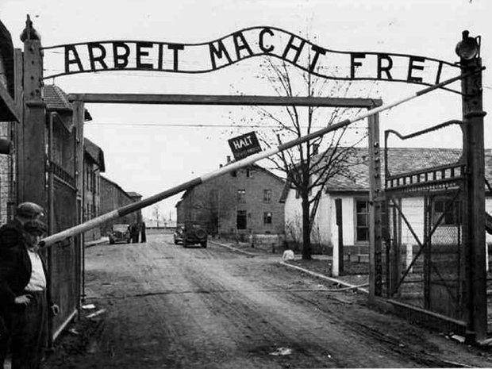
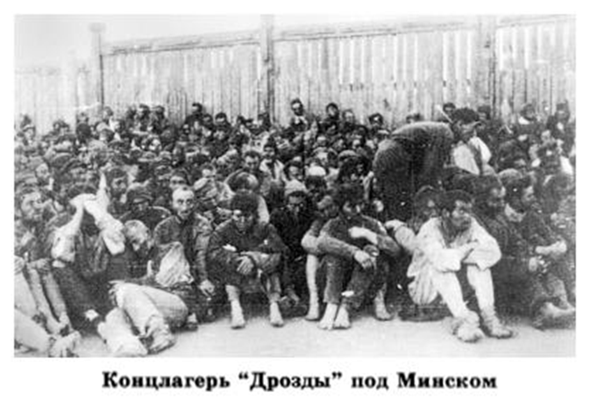
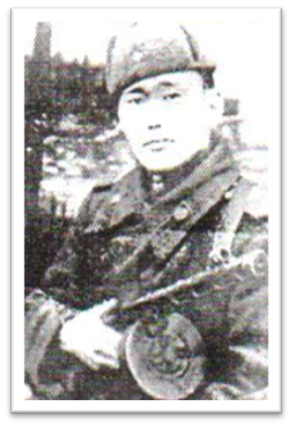
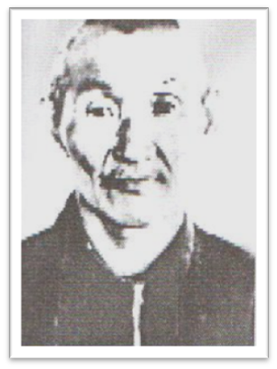
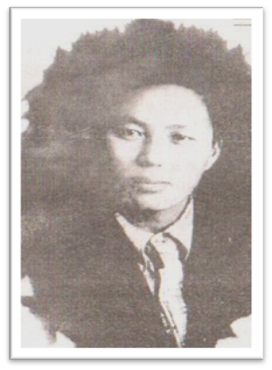
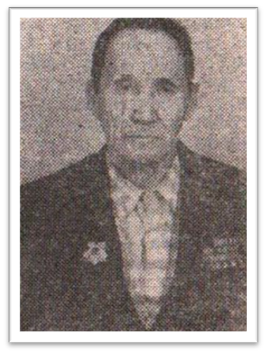
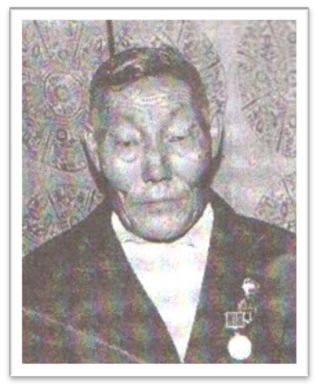
ПОМЕНЯЙТЕ ЭТОТ БЛОК НА ЛОГОТИП СВОЕЙ ОРГАНИЗАЦИИ
ГРИФ СЕКРЕТНОСТИ ЕЩЕ НЕ СНЯТ…
ПОМЕНЯЙТЕ ЭТОТ БЛОК НА ЛОГОТИП СВОЕЙ ОРГАНИЗАЦИИ
Протопопов Петя, ученик 8 класса МБОУ «Окоемовской основной школы им. И.В. Пухова», Усть-Алданского района Республика Саха (Якутия)
Аннотация
Концлагеря, созданные фашистами и их союзниками находились на территориях разных стран:
Цель: исследовать малоизученную тему о военнопленных и без вести пропавших из Усть-Алданского района
Задачи: используя материалы из краеведческих музеев района, собрать воспоминания и фотографии военнопленных, из газетных и журнальных статей, из архивных документов воссоздать доброе имя воина Отечественной войны
- Германия – Бухенвальд, Галле, Дрезден, Дюссельдорф, Катбус, Равенсбрюк, Шлибен, Шпремберг, Эссен;
- Австрия – Амштеттен, Маутхаузен;
- Польша – Красник, Майданек, Освенцим, Пшемысль, Радом;
- Франция – Мюлуз, Нанси, Реймс;
- Чехословакия – Глинско, Кунта-гора, Натра;
- Литва – Алитус, Димитравас, Каунас;
- Эстония – Клоога, Пиркуль, Пярну;
- Белоруссия – Барановичи, Минск,
а также на территории Латвии и Норвегии
Введение
Актуальность: составление списков военнопленных нашего района и всей республики в Великой Отечественной войне 1941-1945 гг.
Новизна: в наше время можно открыто говорить о военнопленных, которых ранее не вспоминали. Сейчас можно глубже исследовать и затрагивать эту тему.
Практическая значимость: по материалам исследования мы провели патриотические уроки и участвовали на выставках. В дальнейшем планируем создать сайт «Без вести пропавшие и военнопленные из Якутии».
N | Ф.И.О | Год рождения | Год призыва | Откуда призван | Когда и где попал в плен | Когда вернулся домой
1 | Алексеев Михаил Андреевич | 1917 | 1941 |  |  | 1951
2 | Алексеев Софрон Иванович | 1912 | 1942 | Нюрбинский РВК | 1943 | 1945
3 | Ананьев Николай Константинович | 1919 | 1942 |  | 1943 попал плен В Латвии | 1946
4 | Андреев Алексей Васильевич | 1915 | 1941 |  | 1942 | Вернулся домой
5 | Андреев Михаил Иванович | 1916 | 1942 |  | 1942 | 1947
6 | Афанасьев Егор Николаевич | 1920 |  |  |  | 1946
7 | Бучельников Николай Игнатьевич | 1914 |  |  | 1942-1945 | Вернулся домой
8 | Васильев Роман Дмитриевич | 1913 | 1941 | Нюрбинский РВК | 1942-1944 | 1945
9 | Васильев Сергей Осипович | 1920 | 1942 | ЯОРВК | 1943-1945 | 1946
10 | Владарчик Георгий Владиславович | 1919 | 1941 | ЯГВК | Попал в плен под Смоленском 1942 г. | 1945
Заключение
В советское время, вопрос о военнопленных в ВОВ широко не распространялась. Из некоторых документов Гриф секретности еще не снят… Но в последнее время при помощи интернет ресурсов, можно проследить тему о военнопленных. В своей работе мы добавили военнопленных своего района и всей республики при помощи сайтов: ”Мемориал”, "Подвиг народа” и других. Впервые попытались в отдельной теме собрать военнопленных и составить список, по возможности печатать воспоминания из разных источников. Поисковая работа по составлению списков воинов – якутян, попавших в плен продолжаются.
Охлопков
Михаил Николаевич
Оллонов Федор Федорович
Курилкин Петр Николаевич
Библиографический список
- Данилов Николай Николаевич
- Готовцев Илья Алексеевич
- Васильев Константин Михайлович
- Васильев Константин Михайлович
- Мигалкин Николай Гаврильевич
- Никифоров Афанасий Михайлович
Кривошеев, Г.Ф. Полвека назад: Великая Отечественная война. Цифры и факты/ Г.Ф. Кривошеев.- Москва, 1995.- 94с.
Память. Книга мемориал воинам – якутянам, погибшим и умершим в годы Великой Отечественной войны 1941-1945 гг.- Якутск. - 1992- 131,145,174 с.
Уус Алданнар - Аҕа дойду көмүскэлигэр. - Бороҕон: АПХ Мүрү саһарҕата, -2011.- 281, 284 с.
Петров, Д. Д. Якутия в годы Великой Отечественной войны. – Якутск, 1797- 356с.
“Обобщенный Банк Данных”(ОБД) “Мемориал”
www.stsg.de.main/zeitha.ru
www.dokst.ru
Контакты
Самсонов Прокопий Алексеевич
Сыроватский Иван Васильевич
Протопопов Петя Email: protopopovp89@gmail.com
МБОУ «Окоемовская ООШ» Вебсайт:
Телефон: 8(964) 425-72-26

